Slide 1
INGENIERIA DEL SW ASISTIDA POR COMPUTADORA (CASE)
Ian Sommerville

Slide 2
HERRAMIENTAS CASE
Es el SW que se utiliza para ayudar a las actividades del proceso del SW, como la ingeniería de requerimientos, el diseño, el desarrollo de programas y las pruebas.
Ian Sommerville

Slide 3
HERRAMIENTAS CASE
Ayuda al proceso automatizando algunas de sus actividades
Proporciona información acerca del SW en desarrollo
Ian Sommerville

Slide 4
HERRAMIENTAS CASE
Algunas actividades que se automatizan:
El Desarrollo de modelos gráficos del sistema como parte de la especificación de requerimientos o del diseño del SW.
La comprensión del diseño utilizando un diccionario de datos (entidades y relaciones).
La generación de interfaces del usuario a partir de la descripción gráfica de la interfaz elaborada por el usuario.
Ian Sommerville

Slide 5
HERRAMIENTAS CASE
Algunas actividades que se automatizan:
La depuración de programas por medio de la provisión de la información proporcionada por los programas en ejecución.
La conversión automática de programas de una versión anterior de un lenguaje de programación, como COBOL, a una versión más nueva
Ian Sommerville

Slide 6
HERRAMIENTAS CASE
Limitaciones para su uso:
Automatiza actividades rutinarias, no hay creatividad.
No proporciona ayuda para la interactividad en el trabajo en equipo
Ian Sommerville

Slide 7
HERRAMIENTAS CASE
Algunas herramientas considerando la función que cumplen:
Planificación PERT, Estimación, hojas
de Cálculo
Edición Editores de Texto, de diagramas,procesadores de texto
Gestión del Cambio Rastreo de requerimien-
tos, sistemas de control
de cambios
Ian Sommerville

Slide 8
HERRAMIENTAS CASE
Algunas herramientas considerando la función que cumplen:
Gestión de la configuración Sistema de gestión de las versiones, de construcción de sistemas
Construcción de Prototipos Lenguajes de muy alto nivel, generadores de i interfaz del usuario
Apoyo a Métodos Editores de diseño, diccionario de datos, generadores de código
Ian Sommerville

Slide 9
HERRAMIENTAS CASE
Algunas herramientas considerando la función que cumplen:
Procesamiento de Lenguajes Compiladores, interpretes
Análisis de Programas Generadores de referencias cruzadas, analizadores estáticos, analizadores dinámicos
Pruebas Generadores de pruebas de datos, comparadores de archivos
Ian Sommerville

Slide 10
HERRAMIENTAS CASE
Algunas herramientas considerando la función que cumplen:
Depuración Sistemas de depuración interactiva
Documentación Programas de diseño de
páginas, editores de imáge nes
Reingeniería Sistemas de referencias cruzadas, sistemas rees-
tructuración deprogramas
Ian Sommerville

Slide 11
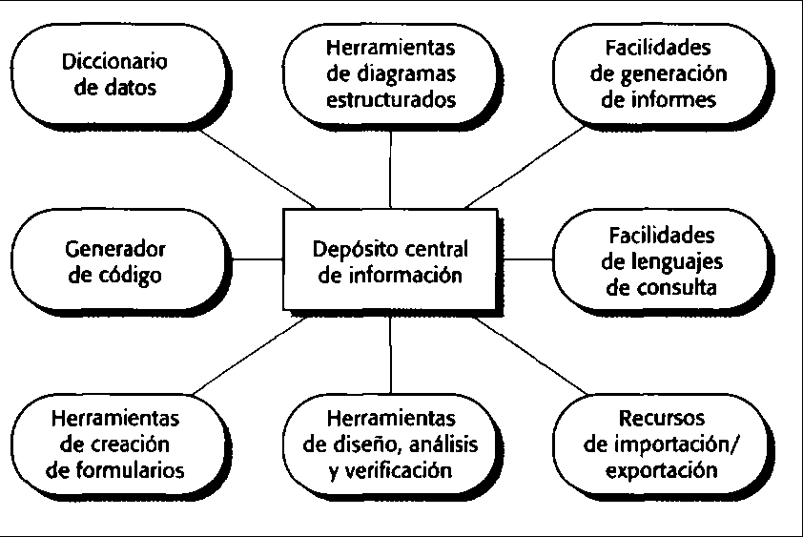
Componentes de una herramienta CASE

Slide 12
Componentes de una herramienta CASE
Un diccionario de datos: mantiene información sobre las entidades utilizadas en el diseño de un sistema.
Herramientas de generación y definición de informes: obtienen información del almacén central y generan automáticamente la documentación del sistema.
Herramientas de definición de formularios: permiten especificar los formatos de pantallas y de documentos.

Slide 13
Componentes de una herramienta CASE
Facilidades para importar/exportar: Permiten el intercambio de información desde el repositorio central con otras herramientas de desarrollo.
Generadores de código que generan código o esqueletos de código de forma automática a partir del diseño capturado en el almacén central.

Slide 14
Componentes de una herramienta CASE
Las herramientas CASE permiten al usuario generar programas a partir de la información proporcionada en el modelo del sistema
Las herramientas CASE soportan diferentes lenguajes para que el usuario pueda generar un programas, a partir del mismo modelo de diseño

Slide 15
Componentes de una herramienta CASE
Como los modelos excluyen detalles de bajo nivel, el generador de código no puede normalmente generar el sistema completo
Por lo cual, normalmente es necesaria alguna codificación manual para añadir detalles al código generado.

Slide 16
Componentes de una herramienta CASE
Las herramientas Case se pueden clasificar desde 3 puntos de vista distintos:
1) Una perspectiva funcional: de acuerdo con su función específica
2) Una perspectiva de proceso: de acuerdo con las actividades del proceso que ayudan
3) Una perspectiva de integración: de acuerdo con cómo están organizadas en unidades integradas que proporcionan ayuda a una o más actividades del proceso

Slide 17
Clasificación de herramientas CASE según su función
La Figura siguiente :
una clasificación de las herramientas CASE acorde con su función.
Enumera diferentes tipos y da ejemplos específicos de cada una.
No es una lista completa de herramientas CASE.
Las herramientas especializadas, como las de ayuda a la reutilización, no se incluyen.

Slide 18
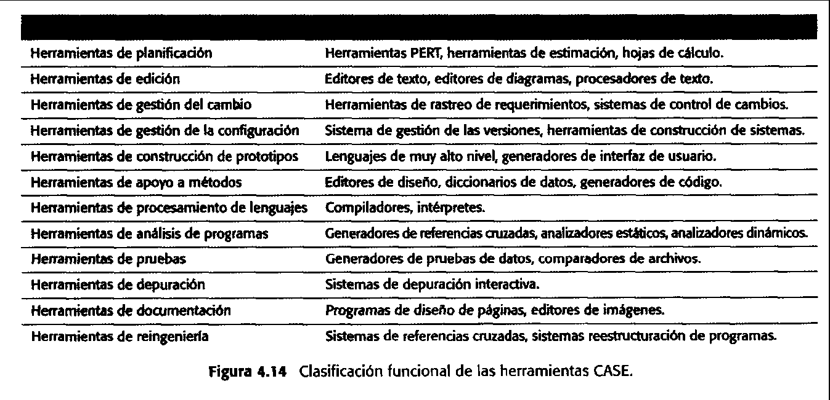
Clasificación de herramientas CASE según su función

Slide 19
Clasificación de herramientas CASE según la perspectiva del proceso
La siguiente figura muestra las fases del proceso que reciben ayuda por varios tipos de herramientas CASE.

Slide 20
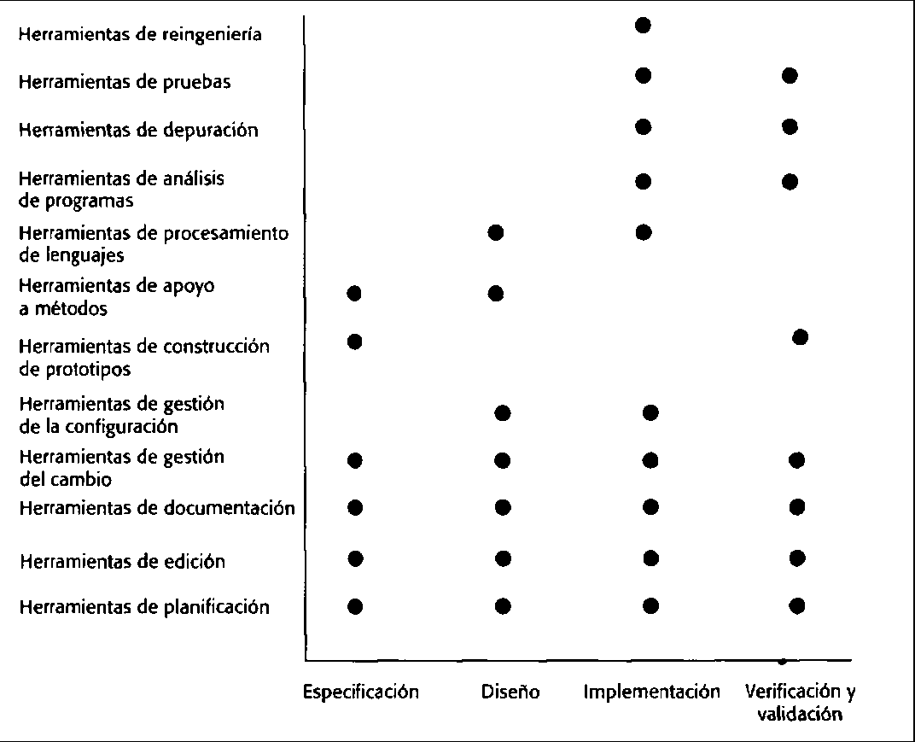
Clasificación de herramientas CASE según la perspectiva del proceso

Slide 21
Clasificación de herramientas CASE según la perspectiva del proceso
Las herramientas para la planificación y estimación, edición de texto, preparación de documentos y gestión de la configuración pueden utilizarse durante todo el proceso del software.

Slide 22
Clasificación de herramientas CASE según la perspectiva de Integración
En función de la amplia ayuda que ofrece la tecnología CASE para el proceso del software, los sistemas CASE se pueden clasificar en tres categorías:
1. Herramientas: ayudan a las tareas individuales del proceso (compilación de un programa y la comparación de los resultados de las pruebas). Las herramientas pueden ser de propósito general, independientes (procesador de texto) o agrupadas en bancos de trabajo

Slide 23
Clasificación de herramientas CASE según la perspectiva de Integración
2. Bancos de trabajo: ayudan a las fases o actividades del proceso (especificación/análisis, diseño, etc.). Son un conjunto de herramientas con algún grado de integración
3. Entornos: ayudan a todos los procesos del software, o una parte sustancial de éstos. Normalmente incluyen varios bancos de trabajo integrados

Slide 24
Clasificación de herramientas CASE según la perspectiva de Integración
La siguiente figura ilustra esta clasificación y muestra algunos ejemplos de estas clases de ayuda CASE.

Slide 25
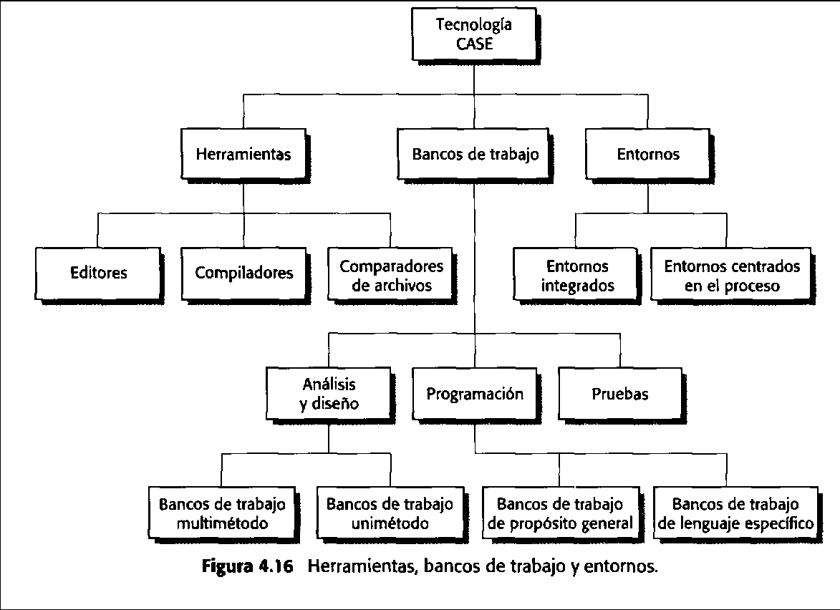
Clasificación de herramientas CASE según la perspectiva de Integración

Slide 26
Clasificación de herramientas CASE según la perspectiva de Integración
Herramientas de propósito general: se usan a discreción del ingeniero de software, quien decide cuándo aplicarlas para ayudar al proceso
Bancos de Trabajo: ayudan a algún método que incluye un modelo del proceso y un conjunto de reglas/pautas que se aplican al software en desarrollo
Entornos: se clasifican en integrados y centrados en el proceso

Slide 27
Clasificación de herramientas CASE según la perspectiva de Integración
Entornos Integrados: brindan ayuda a los datos, al control y a la integración de la presentación
Entornos Centrados en Procesos: son más generales. Incluyen el conocimiento del proceso del software y un motor de procesos para aconsejar a los ingenieros qué herramientas o bancos de trabajo aplicar y cuándo deben utilizarse

Slide 28
Clasificación de herramientas CASE
Advertencias:
En la práctica, los límites entre estas diferentes clases son borrosos. Las herramientas se pueden vender como productos individuales, y ayudar a diferentes actividades.
Ejemplo: Muchos procesadores de texto incluyen un editor de diagramas integrado. Los bancos de trabajo CASE para el diseño normalmente ayudan a la programación y a las pruebas (se relacionan más con el entorno que con los bancos de trabajo especializados).

Slide 29
Clasificación de herramientas CASE
Conclusiones:
No siempre es fácil ubicar un producto utilizando una clasificación
Sin embargo, la clasificación brinda un primer paso útil para ayudara entender la amplitud de los servicios que los sistemas CASE pueden proporcionar al proceso de Desarrollo de Software

Slide 30


Preguntas
?
?
?
?

